Slide 1

CHƯƠNG TRÌNH
“TÔI YÊU VIỆT NAM”
BÉ VỚI AN TOÀN GIAO THÔNG

Slide 2



Slide 4
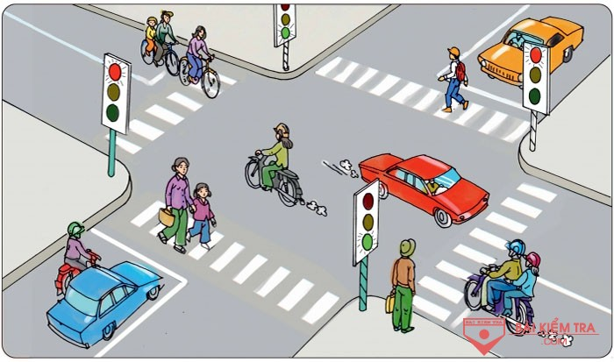

Slide 6
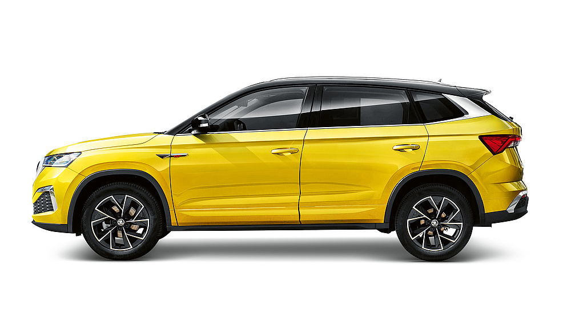
Ô tô con

